Slide 1
Europe 2014
Steven Sevo

Slide 2
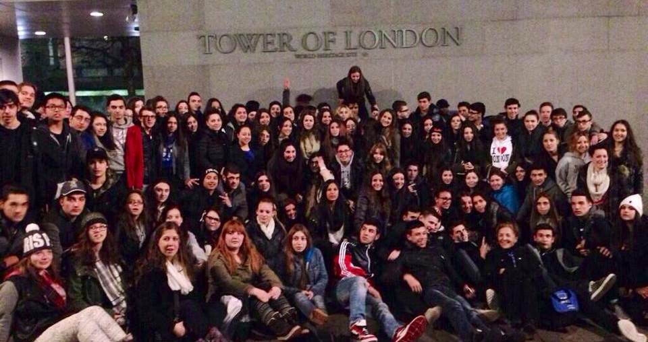
France, Angleterre et Ecosse

Slide 3
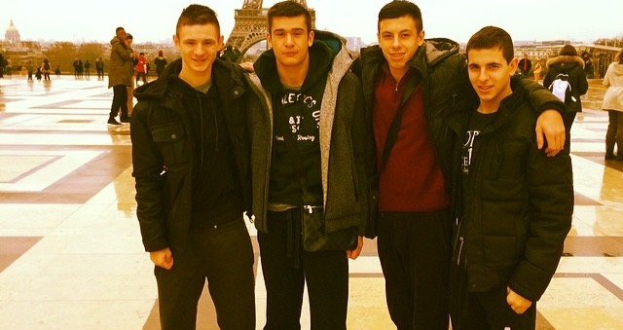
La France

Slide 4
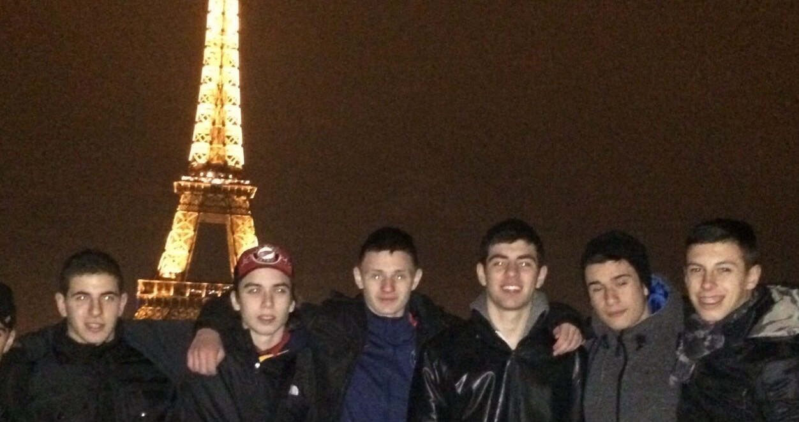
Le Tour Eiffel

Slide 5
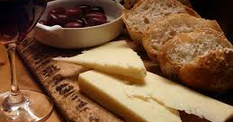
Bagette avec du Fromage

Slide 6
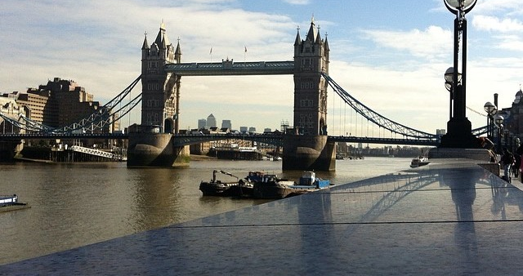
Londre

Slide 7
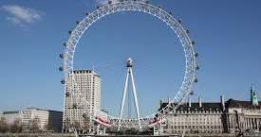
London Eye

Slide 8
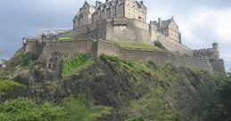
Écosse

Slide 9
Scotch

Slide 10
Mes vacances cet été

